Slide 1


Welkom

Slide 2

Programma
Project intro
Woonbeleving
Doelstelling en verwachting opdrachtgever
Onderzoeksopdracht
Vragen

Slide 3
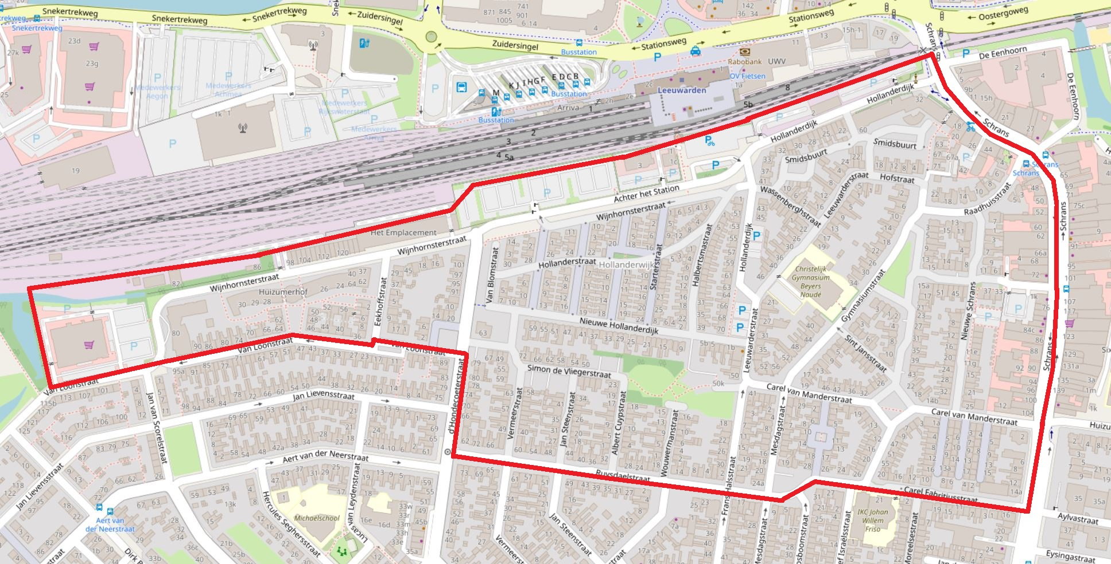
Project: Hollanderwijk

Slide 4
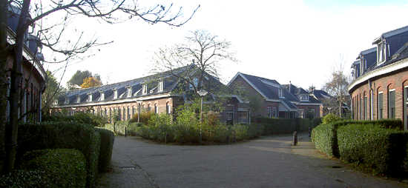
Woning verbetering 177 woningen
Hollanderwijk Leeuwarden

Slide 5
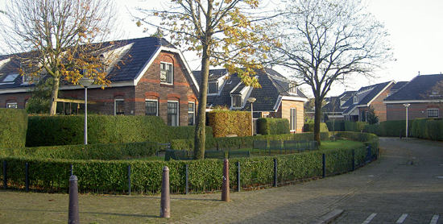
Woningverbetering 177 woningen
Hollanderwijk Leeuwarden

Slide 6
Woningverbetering 177 woningen
Hollanderwijk Leeuwarden

Slide 7
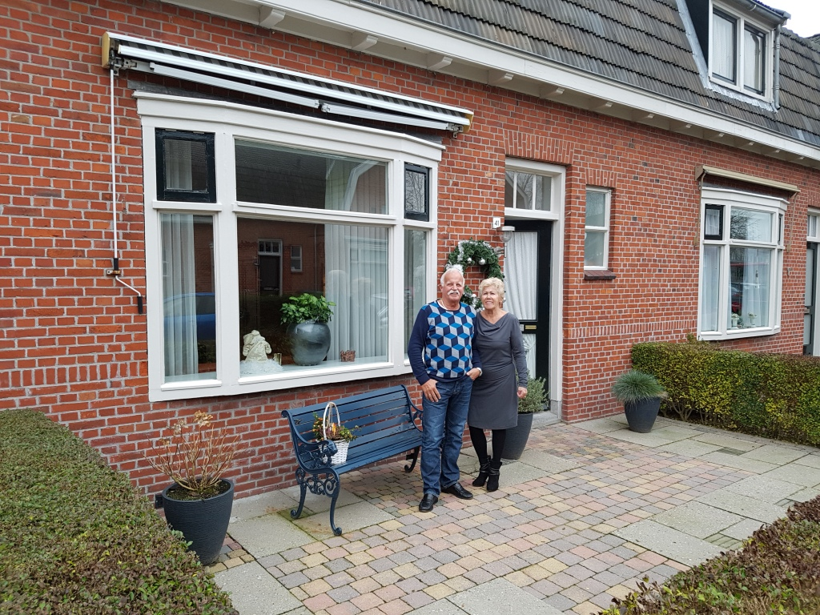
“Huurders zijn voor ons niets anders dan kopers die graag in de gekozen leefomgeving willen zijn en zich er thuis willen voelen.”

Slide 8
Woonbeleving
Vooronderzoek bij bewoners
Communicatie met bewoners:
Informatiebijeenkomst
Informatiebrochure
Bezichtiging modelwoning
Informeren via brieven & nieuwsbrieven
Huisbezoek
Spreekuur in modelwoning project
Wisselwoningen/rustwoningen
Enquête
Communicatie met omwonenden

Slide 9
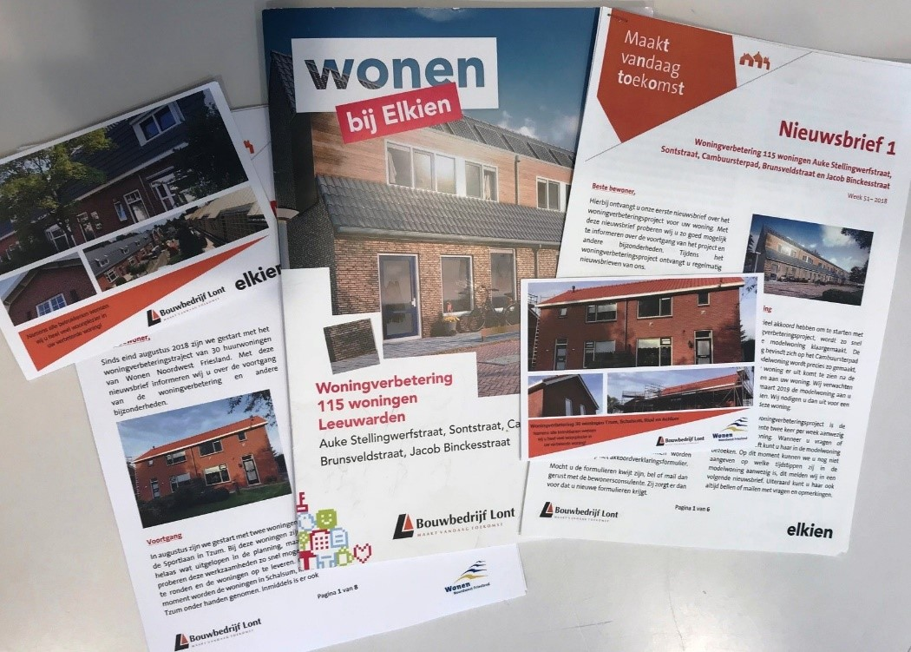
Communicatiemiddelen

Slide 10
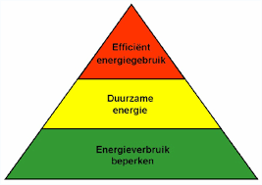
Doelstellingen en verwachtingen
Opdrachtgever/ woningcorporatie
  De corporaties hebben landelijk een prestatie afspraak met de overheid over het energie zuinig maken van hun woningbezit.
  De opzet van energetische verbetering moet op basis zijn van de trias energetica methode.
  De opdrachtgever meet de prestaties op de verhoudingen;
  Geld, kwaliteit en klanttevredenheid (bewoners)

Slide 11
Onderzoeksopdracht

Slide 12

Vragen?

